Slide 1
Structure to solve the escape room
Neutralize “The Electronic Shadow”
Código Enigma
Codigo Arabe
(2657)
Código morse
E2 (Food)
Código de imágenes
E3 Frase:
Pista al descubrir el director de películas
4 imágenes
Con código de formas
Objeto (Img morse)
PELICULAS
🦇🦸‍♂️🌃- Batman
🕵🏼♂️☢️🐞 Oppenheimer
💤🛌🔒🔑🕶🎛 el Origen
Contry
Arabia
Ciudad del vaticano
Argentina
Marruecos
Habilitar Escenario 1 -Carta
Código en carta
(9721)
Habilitar Escenario 2
Sudoku
(4+9) – (2+5) – (1+3)
1374

Slide 2
Historia Español:
Título de la Aventura: "La Última Travesía de la Capitan Uno"
Capítulo 1: El Comienzo del Misterio
En un futuro no muy lejano, en una tierra donde los océanos cubren gran parte del planeta, la Capitán uno comandaba el orgullo de la flota de la Fuerza Unida de Rescate y Seguridad Acuática (FURSA), el majestuoso "Aegis". Era conocido por su coraje y astucia en misiones peligrosas, pero su misión más reciente iba a poner a prueba incluso sus habilidades legendarias.
Una oscura sombra electrónica, conocida como "La Sombra Electrónica", se cernía sobre los mares, amenazando la paz global. En su primera parada, el equipo del Capitan se reunió en el Puente de Mando del "Aegis", donde encontraron tres pistas iniciales.
La primera era una carta encriptada que el Capitán uno había recibido antes de que la tormenta tecnológica los atrapara. La carta revelaba la existencia de un código crucial, pero su significado estaba oculto en un lenguaje enigmático.
La segunda pista eran jeroglíficos intrigantes que representaban películas icónicas, el director favorito del Capitán. El mensaje oculto en estas películas se convertiría en la clave para descifrar una pista vital en el último escenario.
Y por último, los aventureros notaron un código secreto camuflado en una imagen, que aparentemente no tenía sentido en ese momento. Guardaron estas pistas y continuaron hacia el siguiente escenario.

Slide 3
Historia Español :
Título de la Aventura: "La Última Travesía de la Capitan Uno"
Capítulo 2: El Misterio se Profundiza
En la Sala de Mando, la tripulación se enfrentó a nuevos desafíos. Un mensaje en Código Morse destellaba en las pantallas. El Capitán uno, con su experiencia en comunicaciones, decodificó el mensaje que decía: "Unidos venceremos".
También encontraron imágenes enigmáticas, que parecían desordenadas e inconexas. El Capitán sabía que estas imágenes eran pistas cruciales para resolver el enigma que se les avecinaba.
Junto a estas pistas, había un sudoku intrincado que, cuando resolvieron, reveló una combinación que abriría el camino hacia el último escenario.
Las respuestas correctas a cuatro preguntas les llevaron a descubrir cuatro ciudades. Sabían que estos nombres y los colores de sus banderas tendrían un papel importante en la etapa final de su travesía.

Slide 4
Historia Español :
Título de la Aventura: "La Última Travesía de la Capitan Uno"
Capítulo 3: La Confrontación con La Sombra Electrónica
Finalmente, en el Camarote del Capitán, las piezas del rompecabezas comenzaron a encajar. Los jeroglíficos de películas revelaron un mensaje que les indicaba cómo combinar las imágenes del escenario 2 para encontrar una pista crítica.
Utilizaron los colores de las banderas de las ciudades para descifrar un enigma complejo y obtuvieron una parte del código secreto oculto en la imagen del primer escenario.
Luego, unieron las tres partes del código secreto de los tres escenarios. Con determinación y trabajo en equipo, completaron la clave que necesitaban para neutralizar a "La Sombra Electrónica".
El Capitán uno y su valiente tripulación habían prevalecido contra todas las probabilidades, y la paz en los mares estaba asegurada una vez más.
Así concluyó "La Última Travesía de la Capitan Uno", un cuento de valentía, ingenio y resolución de enigmas que quedará en la historia de la FURSA como una de sus misiones más legendarias.

Slide 5
Historia ingles:
Title of the Adventure: "The Last Voyage of Captain One"
Chapter 1: The Beginning of the Mystery
In a not-so-distant future, in a world where the oceans cover much of the planet, Captain One commanded the pride of the United Force of Aquatic Rescue and Security (UFARS) fleet, the majestic "Aegis." Known for their courage and cunning in dangerous missions, their most recent mission was about to test even their legendary skills.
A dark electronic shadow, known as "The Electronic Shadow," loomed over the seas, threatening global peace. At their first stop, Captain's team gathered on the Command Bridge of the "Aegis," where they found three initial clues.
The first was an encrypted letter that Captain One had received before the technological storm trapped them. The letter revealed the existence of a crucial code, but its meaning was hidden in an enigmatic language.
The second clue was intriguing hieroglyphics representing iconic movies, the favorite director of Captain. The hidden message in these movies would become the key to deciphering a vital clue in the final scenario.
Lastly, the adventurers noticed a secret code camouflaged in an image, which seemingly made no sense at the time. They kept these clues and moved on to the next scenario.

Slide 6
Historia ingles:
Title of the Adventure: "The Last Voyage of Captain One"
Chapter 2: The Mystery Deepens
In the Command Room, the crew faced new challenges. A message in Morse Code flashed on the screens. Captain One, with their expertise in communications, decoded the message which said: "United we will conquer."
They also found enigmatic images, seemingly disordered and disconnected. The Captain knew that these images were crucial clues to solve the impending riddle.
Alongside these clues was an intricate Sudoku, which when solved, revealed a combination that would open the way to the final scenario.
Correct answers to four questions led them to discover four cities. They knew that these names and the colors of their flags would play an important role in the final stage of their journey.

Slide 7
Historia ingles:
Title of the Adventure: "The Last Voyage of Captain One"
Chapter 3: The Confrontation with The Electronic Shadow
Finally, in the Captain's Quarters, the puzzle pieces began to fit together. The movie hieroglyphics revealed a message guiding them on how to combine the images from scenario 2 to find a critical clue.
They used the colors of the cities' flags to decipher a complex riddle and obtained a part of the secret code hidden in the image from the first scenario.
Then, they combined the three parts of the secret code from the three scenarios. With determination and teamwork, they completed the key they needed to neutralize "The Electronic Shadow."
Captain One and their brave crew had prevailed against all odds, and peace on the seas was ensured once again.
Thus concluded "The Last Voyage of Captain One," a tale of bravery, wit, and puzzle-solving that would go down in UFARS history as one of their most legendary missions.

Slide 8
Instrucciones para el Escape Room "La Última Travesía de la Capitan Uno"
¡Bienvenidos a "La Última Travesía de la Capitan Uno"! En esta emocionante aventura, se embarcarán en una misión para ayudar a la valiente Capitan Uno a enfrentarse a la misteriosa "Sombra Electrónica" y restaurar la paz en los mares.
Objetivo:
Su misión es resolver una serie de enigmas y desafíos a lo largo de tres escenarios a bordo del majestuoso "Aegis". Cada pista y acertijo los acercará más a la clave para neutralizar a la "Sombra Electrónica" y asegurar la seguridad global.
Reglas del Juego:
Trabajo en Equipo: La cooperación y comunicación son esenciales. Aprovechen las habilidades de cada miembro del equipo para resolver los enigmas.
Respeto por el Entorno: Manipulen solo los elementos señalados como pistas. No es necesario forzar nada ni causar daño a los objetos virtuales.
Uso de Pistas y Ayudas: Si se atascan, no teman pedir pistas. Estas estarán disponibles a lo largo de la aventura para guiarlos en la dirección correcta.
Registro de Avances: Tomen nota de las pistas y códigos que encuentren, ¡pueden ser cruciales más adelante!
Cómo Navegar por los Escenarios:
Utilicen los comandos de navegación proporcionados en la interfaz para moverse entre los escenarios (por ejemplo: "Ir al Puente de Mando").

Slide 9
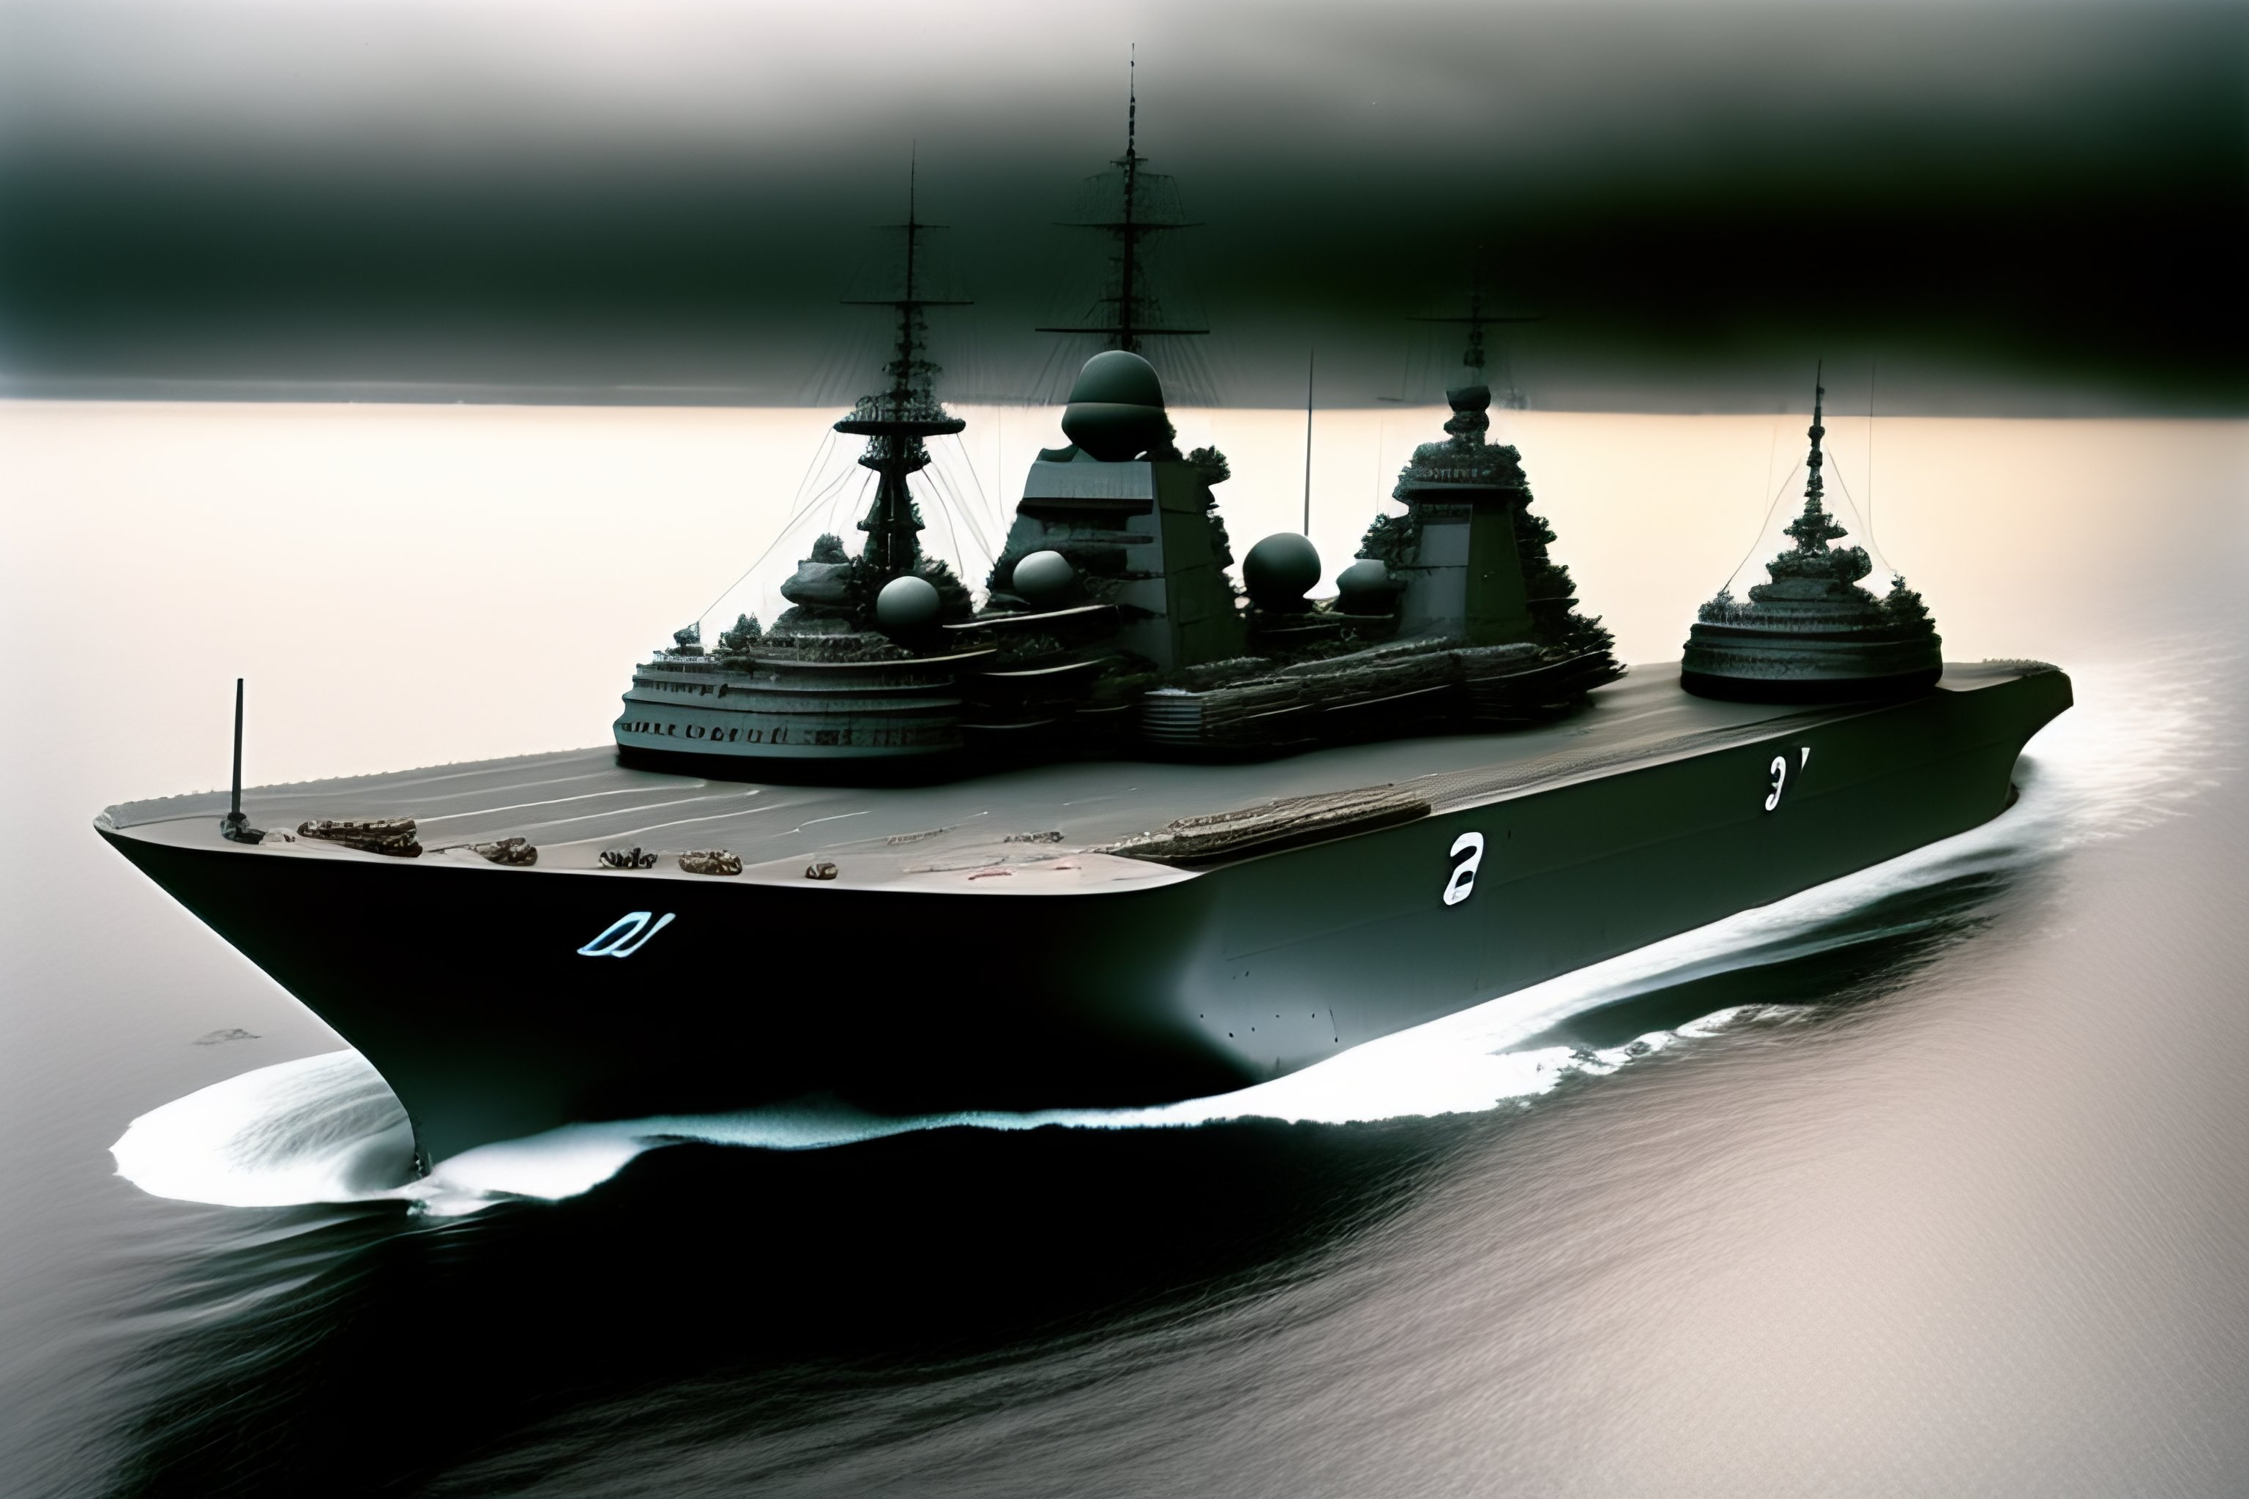
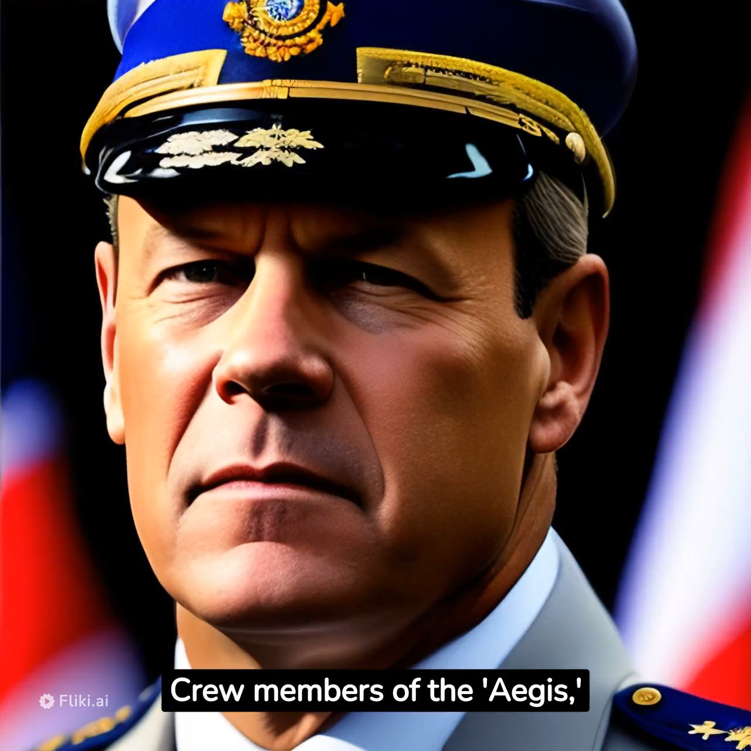
Girald-Games - Captain One's Last Voyage
Objetos encontrados
Top Secret
E1
Letter
Top Secret
E2
Country
Top Secret
E3
Picture
Movies

Slide 10
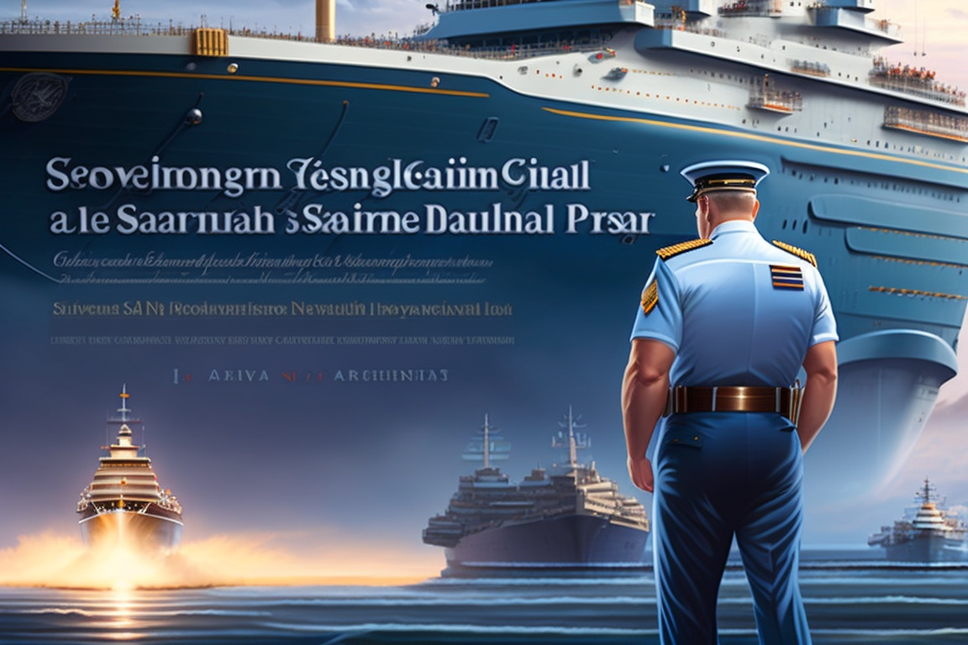
Girald-Games - Captain One's Last Voyage
Objetos encontrados
Top Secret
E1
Letter
Top Secret
E2
Country
Top Secret
E3
Picture
Movies

Slide 11
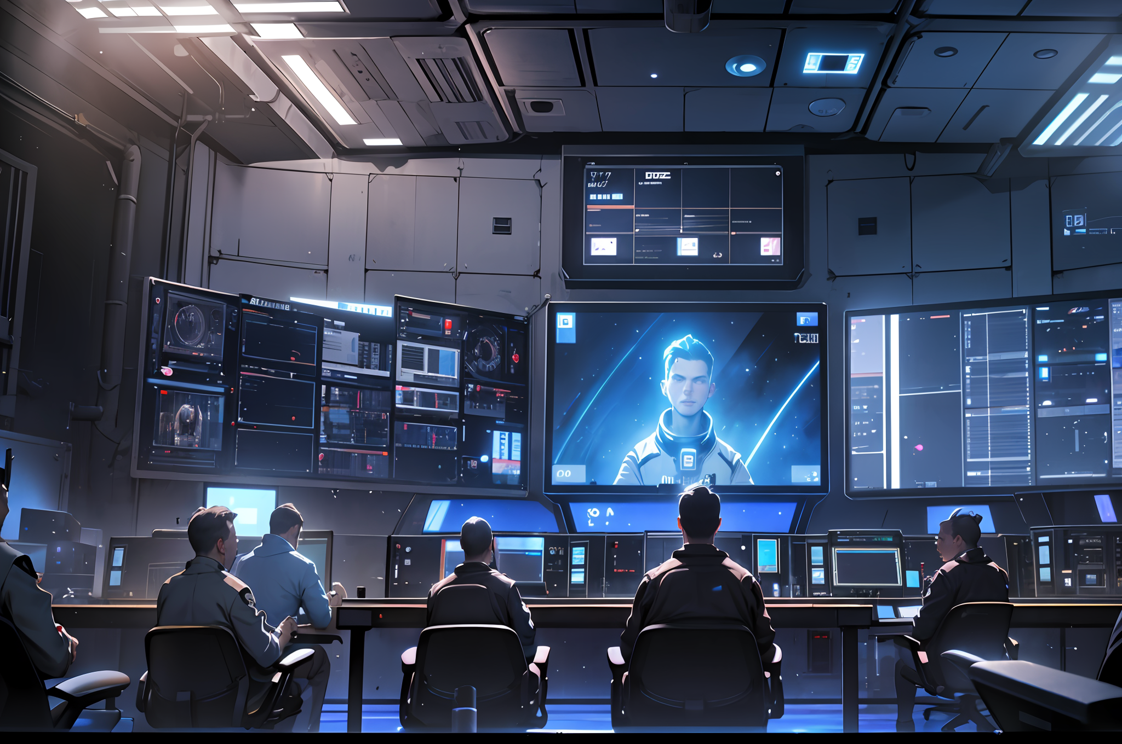
Girald-Games - Captain One's Last Voyage
Objetos encontrados
Top Secret
E1
Letter
Top Secret
E2
Country
Top Secret
E3
Picture
Movies

Slide 12
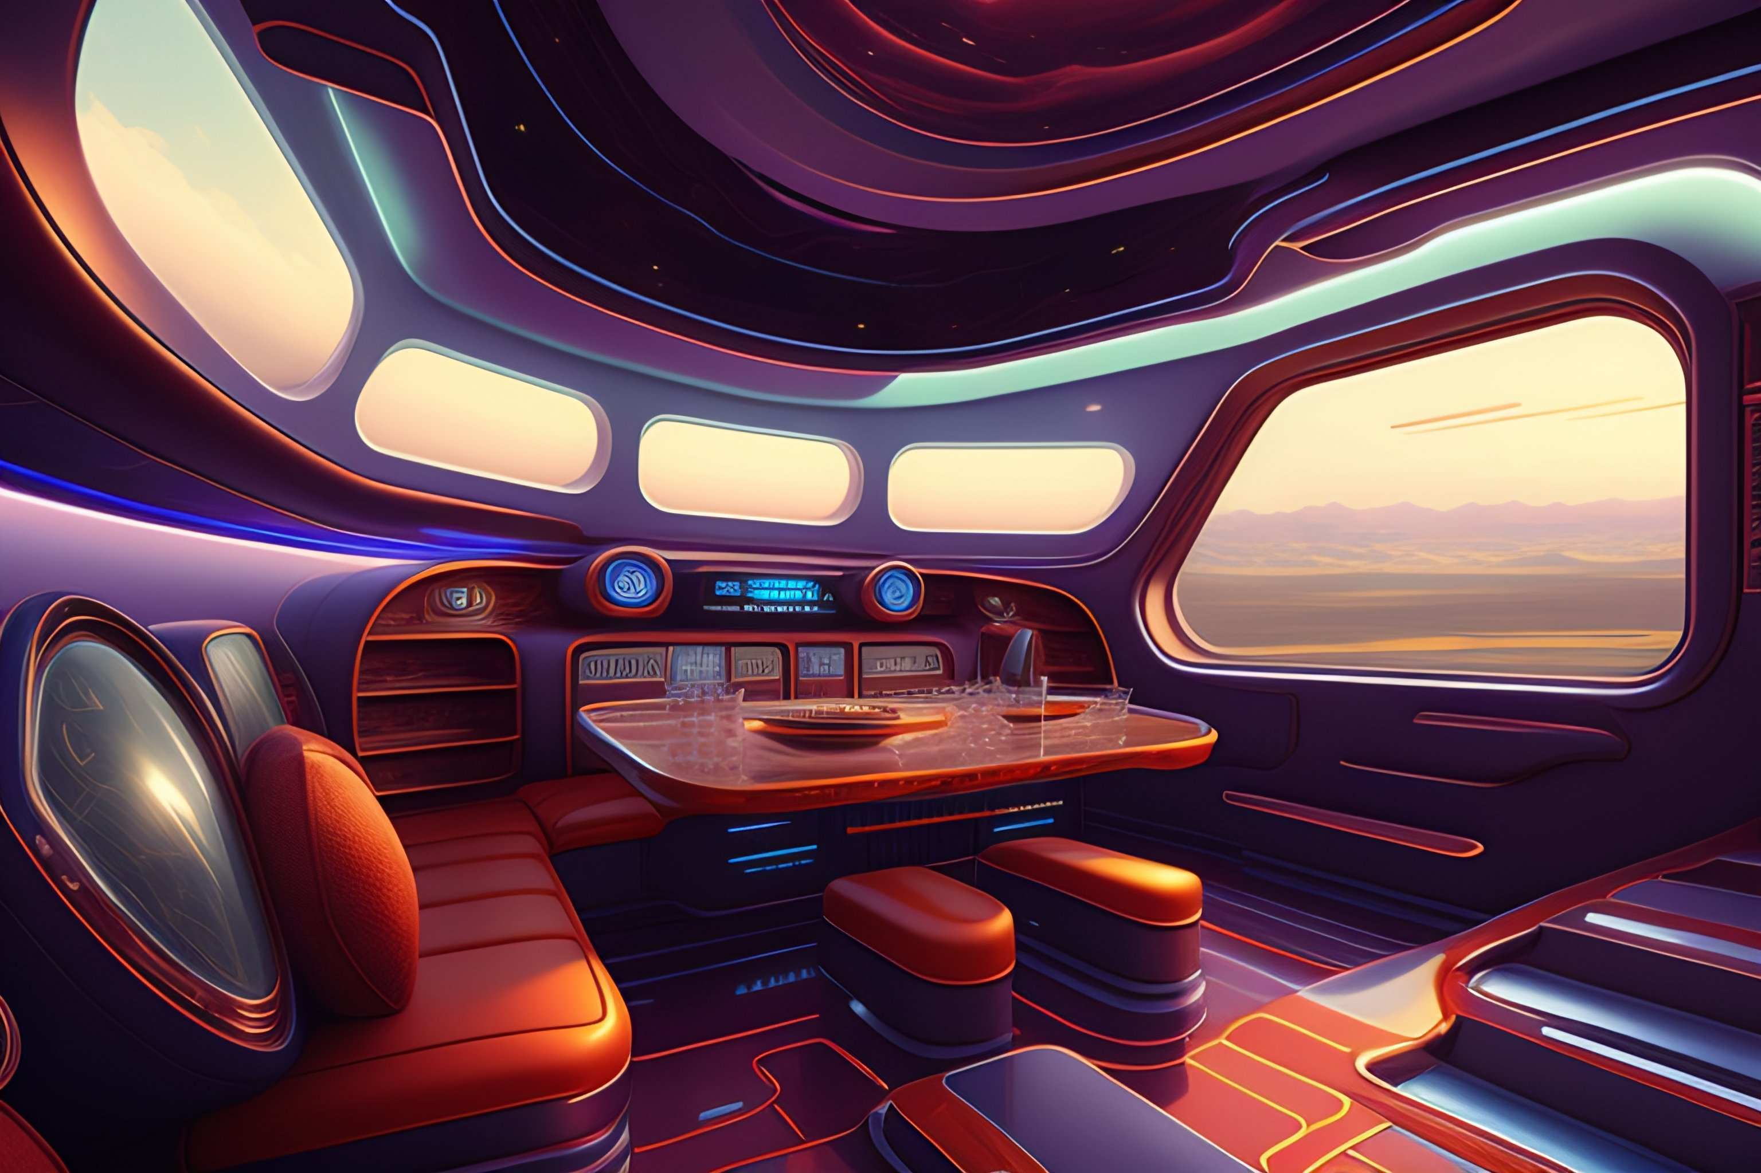
Girald-Games - Captain One's Last Voyage
Objetos encontrados
Top Secret
E1
Letter
Top Secret
E2
Country
Top Secret
E3
Picture
Movies

Slide 13

Girald-Games - Captain One's Last Voyage
Objetos encontrados
Top Secret
E1
First component of top secret code
Letter
Top Secret
E2
Country
Top Secret
E3
Picture
✅ ❌
Movies

Slide 14


Girald-Games - Captain One's Last Voyage
Letter
Objetos encontrados
Top Secret
E1
Dear teem from district 9,
I hope this letter finds you in good health and high spirits.
First and foremost, I want to thank you for your dedication
and tireless effort in serving aboard the USS Oracle Ship.
As the captain of this magnificent vessel, it is an honor to
lead a team of such dedicated and competent professionals.
Today, I am pleased to share crucial information about our upcoming destination. The mission of our ship will take us to a location of great strategic importance. In the coming days, we will be heading towards the coordinates, a region that requires constant vigilance and a strong naval presence.
The success of this mission depends largely on discretion and precision in our operations. Within the words that make up this letter, you will find hidden clues that will reveal four critical numbers necessary for our navigation in the designated area.
Our departure is scheduled for within 72 hours. Please ensure that all personnel are properly prepared and that all operations are carried out with the utmost confidentiality.
As we prepare to set sail towards this critical destination, I want to remind you of the importance of working together as a cohesive team. Our safety and the success of this mission depend on it.
Thank you again for your dedication and commitment. I am confident that we will successfully accomplish this task and return home with honor.
Stay tuned for further updates.
With gratitude and determination,
Captain One
USS Oracle Ship
Letter
Top Secret
E2
Country
Top Secret
E3
Picture
Movies

Slide 15
Girald-Games - Captain One's Last Voyage
Objetos encontrados
Top Secret
E1
Letter
Authorization code granted by the captain, this will give you access to the next scenario.
Top Secret
E2
Country
Top Secret
E3
✅ ❌
Picture
Movies

Slide 16
Girald-Games - Captain One's Last Voyage
Objetos encontrados
Top Secret
E1
Letter
Identify the movie.
🦇🦸‍♂️🌃
Top Secret
E2
Country
Top Secret
E3
✅ ❌
Picture
Movies

Slide 17
Girald-Games - Captain One's Last Voyage
Objetos encontrados
Top Secret
E1
Letter
Identify the movie.
🕵🏼♂️☢️🐞
Top Secret
E2
Country
Top Secret
E3
✅ ❌
Picture
Movies

Slide 18
Girald-Games - Captain One's Last Voyage
Objetos encontrados
Top Secret
E1
Identify the movie.
💤🛌🔒🔑🕶🎛
Letter
Top Secret
E2
Country
Top Secret
E3
✅ ❌
Picture
Movies

Slide 19

Girald-Games - Captain One's Last Voyage
Objetos encontrados
Second component of top secret code
Top Secret
E1
Letter
Top Secret
E2
Country
Top Secret
E3
Picture
Movies
✅ ❌

Slide 20

Girald-Games - Captain One's Last Voyage
Objetos encontrados
Top Secret
E1
Letter
Top Secret
E2
Picture
Country
Top Secret
E3
Picture
Movies

Slide 21

Girald-Games - Captain One's Last Voyage
Objetos encontrados
Top Secret
E1
Letter
Top Secret
E2
Picture
Country
Top Secret
E3
Picture
Movies

Slide 22

Girald-Games - Captain One's Last Voyage
Objetos encontrados
Top Secret
E1
Letter
Top Secret
E2
Picture
Country
Top Secret
E3
Picture
Movies

Slide 23

Girald-Games - Captain One's Last Voyage
Objetos encontrados
Top Secret
E1
Letter
Top Secret
E2
Picture
Country
Top Secret
E3
Picture
Movies

Slide 24
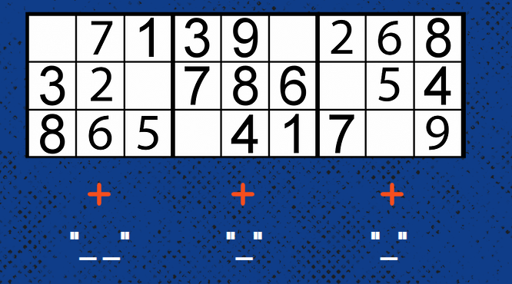
Girald-Games - Captain One's Last Voyage
Objetos encontrados
Top Secret
E1
Decode the hidden code within the Sudoku, and you'll unlock the next scenario.
Letter
Top Secret
E2
Country
Top Secret
E3
Picture
✅ ❌
Movies

Slide 25

Girald-Games - Captain One's Last Voyage
Objetos encontrados
Top Secret
E1
What is the name of the country that borders Afghanistan to the east, Iraq to the west, and Turkmenistan to the north?
(R:/Arabia)
Top Secret
E2
Top Secret
E3

Slide 26

Girald-Games - Captain One's Last Voyage
Objetos encontrados
Top Secret
E1
What is the smallest independent state in the world by both area and population, known for its religious significance and being the headquarters of the Catholic Church?
(R:/Ciudad del vaticano)
Letter
Top Secret
E2
Country
Top Secret
E3
Picture
Movies

Slide 27

Girald-Games - Captain One's Last Voyage
Objetos encontrados
Top Secret
E1
Which South American country is known for its tango music and dance, has Buenos Aires as its capital, and is famous for its beef production and stunning landscapes, including the Andes Mountains and Patagonia?
(R:/ Argentina)
Letter
Top Secret
E2
Country
Top Secret
E3
Picture
Movies

Slide 28

Girald-Games - Captain One's Last Voyage
Objetos encontrados
Top Secret
E1
Which North African country is known for its rich cultural heritage, diverse geography including the Sahara Desert and the Atlas Mountains, and its vibrant imperial city of Marrakech?
(R:/ Maruecos)
Letter
Top Secret
E2
Country
Top Secret
E3
Picture
Movies

Slide 29

Girald-Games - Captain One's Last Voyage
Objetos encontrados
Top Secret
E1
third component of top secret code
Letter
Top Secret
E2
Country
Top Secret
E3
✅ ❌
Picture
Movies

Slide 30
Girald-Games - Captain One's Last Voyage
Objetos encontrados
Top Secret
E1
enter the code
Letter
Top Secret
E2
Country
Top Secret
E3
✅ ❌
Picture
Movies

Slide 31
Girald-Games - Captain One's Last Voyage
Objetos encontrados
The last name of the captain's favorite movie director
Top Secret
E1
Letter
Nolan
Top Secret
E2
✅ ❌
Country
Top Secret
E3
Picture
Movies

Slide 32
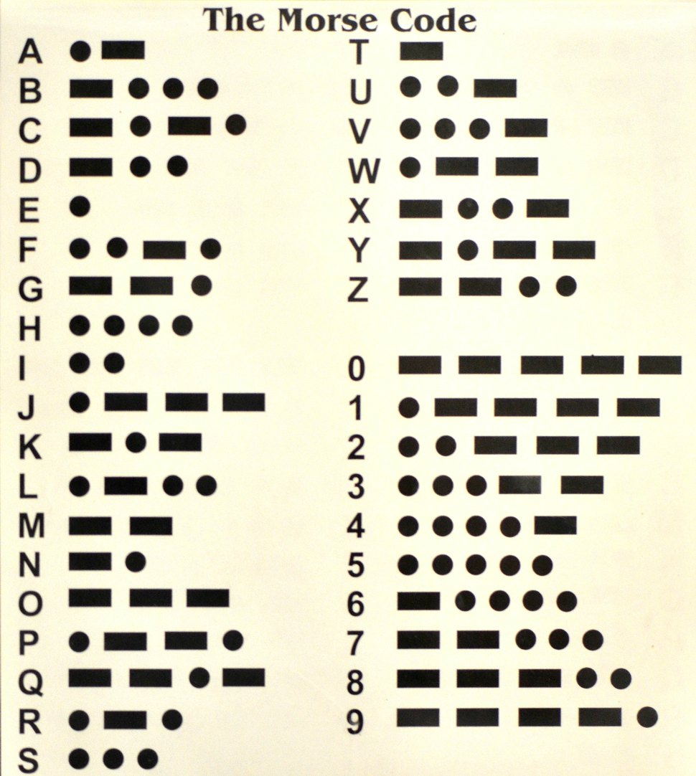
Girald-Games - Captain One's Last Voyage
Objetos encontrados
Objeto
Top Secret
E1
Letter
Top Secret
E2
Country
Top Secret
E3
Picture
Movies

